Slide 1


ESTADÍSTICA
Grado en Fisioterapia
Tema II
Nociones sobre probabilidad,
variable aleatoria y muestreo
Pedro Femia Marzo, autor
Miguel Angel Luque Fernandez, actualización
Unidad de Bioestadística – Facultad de Medicina
Universidad de Granada

Slide 2
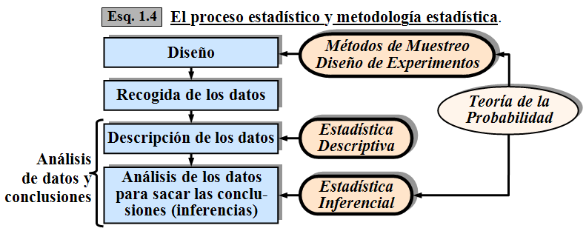

Slide 3
Concepto de PROBABILIDAD

Slide 4
Introducción
Determinismo y aleatoriedad
Tipos de fenómenos (sucesos)
Fenómeno determinista: es aquel que se puede reproducir siempre que se desee estableciendo unas mismas condiciones de partida: iguales condiciones → iguales resultados (determinismo ←→ certidumbre);
Ej.: Leyes de la FISICA (Newton)
Fenómeno aleatorio: es aquel cuya aparición viene condicionada por el azar. No se puede reproducir siempre que se desee estableciendo unas mismas condiciones de partida: iguales condiciones → resultado incierto (aleatoriedad ←→ incertidumbre). Ej: Probabilidad
Fenómenos en la naturaleza
Fenómenos totalmente deterministas: el determinismo está relacionado con las Teorías (por ejemplo, el Determinismo Biológico), pero en la naturaleza el determinismo absoluto es más que cuestionable
Fenómenos totalmente aleatorios: los resultados de los juegos de azar (lanzar una moneda, un dado, …)
Fenómenos naturales: al observar el mundo físico siempre hay un mayor o menor grado de aleatoriedad implícito en las observaciones (el error de medida es un primer responsable de esto)
Fenómeno observado = componente determinista + componente aleatorio
Peso = f (talla, sexo,…) (componente determinista) + variabilidad (componente aleatorio)
El Peso de un individuo depende de su talla, sexo, etc…
No todos los hombres que miden 1.80m pesan lo mismo
Modelo estadístico
Un papel fundamental de la Inferencia Estadística consiste en “separar” la partes determinista y aleatoria

Slide 5
Experimentos determinísticos y aleatorios
Experimento determinístico: es aquel en el que conocidas las condiciones de realización del experimento su resultado está determinado y por tanto es predecible. Al repetir el experimento en las mismas condiciones se conoce el resultado que se va a obtener. Ejemplos: la velocidad con la que un objeto llega al suelo tras lanzarlo de una altura de 1m, presión a la que está sometido un gas que tiene un determinado volumen, etc.
Experimento aleatorio: es el experimento en el que al repetirlo en las mismas condiciones no se sabe el resultado que se va a obtener, y por tanto su resultado es impredecible. Ejemplos: estado de un paciente tras un tratamiento, nivel de glucosa en sangre después de un ejercicio, el peso de una persona al levantarse, lanzamiento de un dado, etc.

Slide 6
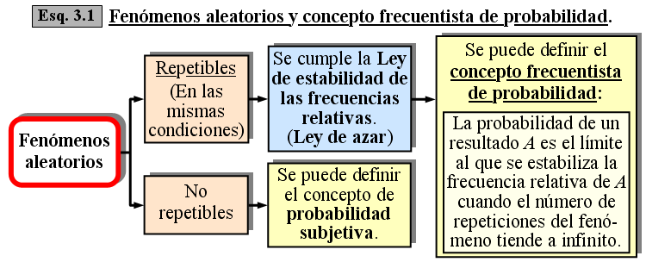
Definición de Probabilidad

Slide 7
Concepto de probabilidad
La probabilidad es una medida
El estudio de los fenómenos aleatorios requiere cubrir la necesidad de poder medir con qué frecuencia se presentan → Concepto de Probabilidad
Probabilidad de un suceso A, P(A) = medida de lo frecuente o lo extraño que resulta observar ese suceso A
No hay una definición única del concepto de Probabilidad
La noción de probabilidad se presta a diferentes aproximaciones y es objeto de particular atención en al ámbito de la Epistemología. Esto genera diferentes enfoques:
Regla de Laplace
Basada en la regla de Laplace:
Definición frecuentista: sucesos EQUIPROBABLES
Definición axiomática (de Kolmogorov, es la más formal)
Definición subjetiva de probabilidad: Teorema de Bayes
Independientemente del enfoque, la probabilidad de un suceso es un número positivo comprendido entre 0 y 1 (que se puede multiplicar por cien y darlo como porcentaje)
Que ocurra A es:
Seguro, si
Posible, si
si
A es frecuente
Probable, si
si
A es raro
Imposible, si
Es importante tener presente que la probabilidad es una medida (como si habláramos de la longitud o del peso) de lo frecuente o infrecuente (=raro) que resultar observar un determinado suceso aleatorio

Slide 8

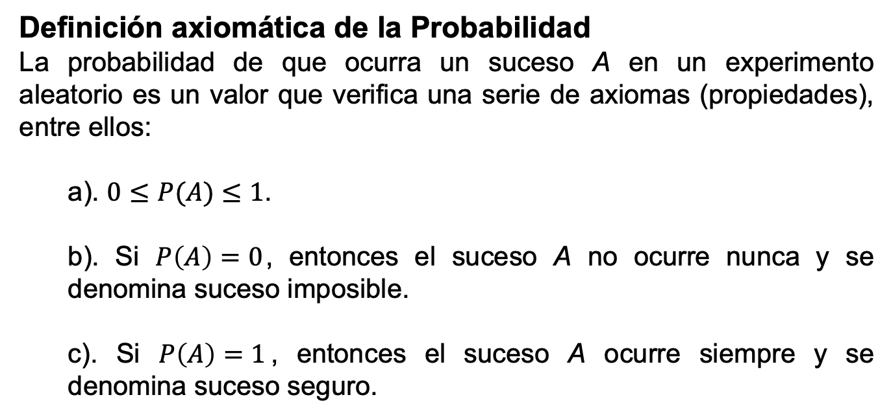
Definición Frecuentista de la Probabilidad
Si en un experimento aleatorio se define un suceso A como cualquier resultado del experimento, entonces la probabilidad de que ocurra el suceso A es el límite de la frecuencia relativa con la que aparece dicho suceso cuando el número de repeticiones del experimento aleatorio tiende a infinito. Es decir,
$$P\left(A\right)=\lim_{n→∞}{h_{n}(A)}$$
Definición axiomática de la Probabilidad
La probabilidad de que ocurra un suceso A en un experimento aleatorio es un valor que verifica una serie de axiomas (propiedades), entre ellos:
a). $0≤P(A)≤1$.
b). Si $P\left(A\right)=0$, entonces el suceso A no ocurre nunca y se denomina suceso imposible.
c). Si $P\left(A\right)=1$, entonces el suceso A ocurre siempre y se denomina suceso seguro.

Slide 9
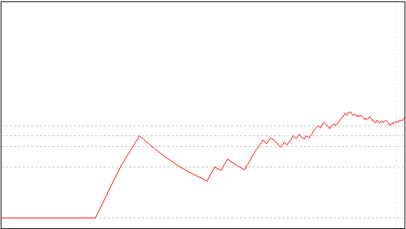
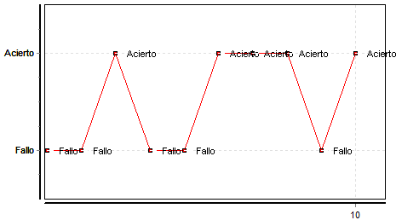
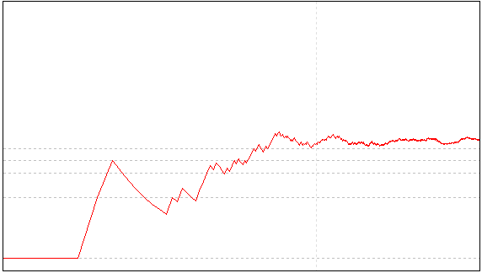
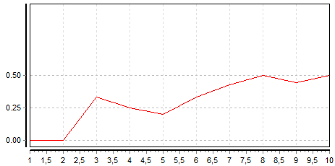
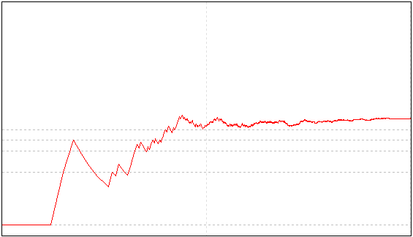
Concepto de probabilidad
Perspectiva frecuencista: la Ley de Azar
Cada prueba es la observación de un suceso binario (resultado = Acierto/fallo)
n =100
n=10 pruebas
h_{A}
n =1000
Proporción (frecuencia relativa) de aciertos: h_{A}
h_{A}
n =10.000
Al repetir un experimento un número n suficientemente grande de veces (se dice que n→∞) la frecuencia relativa con la que aparece cada posible modalidad del resultado tiende a estabilizarse en un valor (Ley de los grandes números)
Ln n

Slide 10
Concepto de probabilidad
Perspectiva frecuencista: la Ley de Azar
Definición frecuencista de probabilidad: La probabilidad con la que se presenta un fenómeno es el valor al que se aproxima la frecuencia relativa (h_{a}) con la que aparece dicho fenómeno cuando el número de realizaciones de la experiencia que permite observarlo es “suficientemente” grande
Ln n
n → ∞
Formalmente se indica
Si nunca se observa A
Obsérvese que bajo esta definición
Si siempre se observa A
Por otra parte, si un fenómeno puede aparecer en forma de solo una de k modalidades posibles: A₁, A₂,…, A_{k} entonces
(Probabilidad total)

Slide 11
Cálculo de Probabilidades: Probabilidad
Definición axiomática de Probabilidad (Kolmogorov)
Ejemplo 1. En las carreras de caballos que se celebran en el hipódromo de Sevilla, se sabe que el caballo favorito, A, tiene el doble de probabilidad de ganar que B y B tiene el doble que C. Calcular las probabilidades de que gane cada uno.
Sucesos:
P(C)= k
P(B) = 2k
P(A) = 4k
A: Gana el caballo A
B: Gana el caballo B
C: Gana el caballo C
Espacio muestral:
El espacio muestral NO es equiprobable
P(C)= 1/7
P(B) = 2/7
P(A) = 4/7

Slide 12
Cálculo de Probabilidades: Probabilidad
Propiedades de la Probabilidad

Slide 13
Cálculo de Probabilidades: Probabilidad
Propiedades de la Probabilidad
Ejemplo 2. En una población el 4% de las personas son daltónicas, el 18% hipertensas y el 0.5% daltónicas e hipertensas. ¿Cuál es la probabilidad de que una persona sea daltónica ó hipertensa?
Sucesos:
P(A) = 0.04
P(B) = 0.18
A: “Ser daltónico”
B: “ Ser hipertenso”
$$P\left[A∪B\right]$$
$=P\left[A\right]+P\left[B\right]$- $P\left[A∩B\right]$
$$=0.04+0.18−0.005=0.215$$
Ejemplo 3. En el lanzamiento un dado, sea A el suceso obtener un número impar y B obtener un número mayor que 3. Determinar la Probabilidad de obtener un número impar que no sea mayor que 3
Sucesos:
C= “Sacar número impar no mayor que 3 (1 ó 3)”
A: “Sacar impar (1, 3 ó 5)”
B: “Sacar mayor que 3 (4, 5 ó 6)”
1, 3
4, 6
5

Slide 14
Concepto de variable aleatoria (VA)

Slide 15
Concepto de variable aleatoria (VA)
Por variable entendemos aquí la acepción matemática, es decir, se trata de un valor numérico que puede ser cambiante de una observación a otra
Como los valores numéricos pueden ser discretos (=recuentos) o continuos (=medidas) hablaremos de variables discretas y de variables continuas
Por aleatoria entendemos que dicho valor numérico depende en todo o en parte del azar
Entonces definir una variable aleatoria consiste en asignar un valor numérico al resultado de un experimento aleatorio
Hablaremos de
Variable aleatoria discreta (VAD) ← recuentos cuyo valor está afectado por el azar (ej: nº de hijos,…)
Variable aleatoria continua (VAC) ← medidas cuyo valor está afectado por el azar (ej: peso,…)
Concepto de categorización de una VA: Los modelos estadísticos (o matemáticos en general) solo pueden desarrollarse con valores numéricos (no con categorías nominales), por lo tanto, la forma de estudiar los datos de tipo nominal es transformarlos en variables discretas, y esto se hace contando cuantas veces aparece cada categoría (es decir, su frecuencia)
Por ejemplo: Para estudiar la distribución por sexos (sexo=dato de tipo nominal) de los afectados por una lesión medular se estudia el número de hombres (o equivalentemente el número de mujeres) que están afectados por dicha lesión, obteniendo así una variable aleatoria discreta.
Indicar qué valores puede tomar la VA y la probabilidad con que toma cada uno de ellos supone indicar la distribución de probabilidad de dicha variable
Vamos a profundizar en el concepto de modelo de distribución de probabilidad de variables aleatorias estudiando algunos patrones concretos (=modelos): Normal (para VAC), Binomial y Poisson (para VAD)

Slide 16
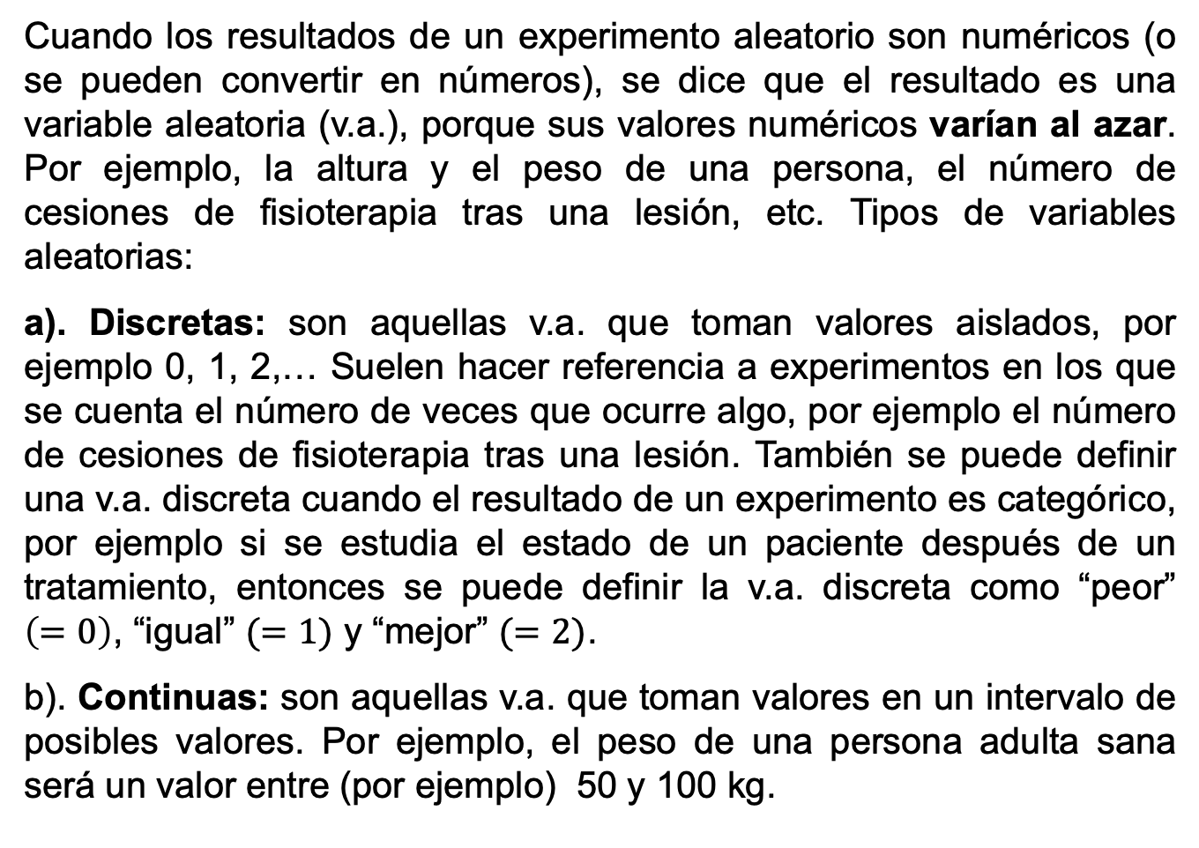
Definición de Variable Aleatoria
Cuando los resultados de un experimento aleatorio son numéricos (o se pueden convertir en números), se dice que el resultado es una variable aleatoria (v.a.), porque sus valores numéricos varían al azar. Por ejemplo, la altura y el peso de una persona, el número de cesiones de fisioterapia tras una lesión, etc. Tipos de variables aleatorias:
a). Discretas: son aquellas v.a. que toman valores aislados, por ejemplo 0, 1, 2,… Suelen hacer referencia a experimentos en los que se cuenta el número de veces que ocurre algo, por ejemplo el número de cesiones de fisioterapia tras una lesión. También se puede definir una v.a. discreta cuando el resultado de un experimento es categórico, por ejemplo si se estudia el estado de un paciente después de un tratamiento, entonces se puede definir la v.a. discreta como “peor” $\left(=0\right)$, “igual” $(=1)$ y “mejor” $(=2)$.
b). Continuas: son aquellas v.a. que toman valores en un intervalo de posibles valores. Por ejemplo, el peso de una persona adulta sana será un valor entre (por ejemplo) 50 y 100 kg.

Slide 17



Modelos de distribución de probabilidad (motivación)
Histogramas vivientes
Distribución de la estatura de 175 hombres reclutados
por el ejército inglés a finales del siglo XIX
Tomado de Blakeslee & Hered (1914)
por Ayala & Kiger (1984) Modern Genetics
Ambas imágenes representan la distribución de la estatura de un colectivo diferente en épocas diferentes. (A la izda. están los más bajos y a la dcha los individuos más altos)
¿Tienen algo en común estas dos distribuciones de frecuencias de la estatura?
¿Qué aspecto puede esperarse de la distribución si se hiciera con los compañeros de clase?
Solución:
Brian Joiner “Living Histograms”
International Statistical Review, 43 (1975)

Slide 18
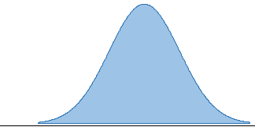
Modelos de distribución de probabilidad (motivación)
Qué es un modelo de distribución de probabilidad
Utilidad de los modelos de distribución de probabilidad
Los modelos caracterizan –cuando son correctos– el comportamiento de la VA estudiada en la población
Un modelo de distribución de probabilidad permite determinar la probabilidad de que la VA estudiada tome determinados valores.
Por ejemplo: P(talla < 170 cm); P(180 ≤ nivel de colesterol ≤ 210),
P(nº de seropositivos al observar a 300 individuos sea > 2), etc.
Caracterización de los modelos de distribución de probabilidad
Un modelo de distribución de probabilidad será una expresión matemática en la que intervendrá la VA X que está siendo caracterizada y unos valores constantes que son los parámetros del modelo.
Cuando un modelo es adecuado para representar la distribución de una población, sus parámetros suelen tener un significado físico en relación a dicha población.
Tipos de modelos de distribución de probabilidad
Modelos de distribución para VAC: el modelo fundamental es el modelo de distribución normal
Modelos de distribución para VAD: son de interés los modelos Binomial y de Poisson
Además de los indicados hay muchos más modelos que sirven para caracterizar fenómenos concretos (distribución uniforme, exponencial,…)
Veremos algunos modelos que se dan en llamar distribuciones en el muestreo y que son herramientas (más abstractas) para la inferencia, como son las distribuciones t-student, χ², F de Snédecor, etc… que usaremos más adelante en este curso.

Slide 19
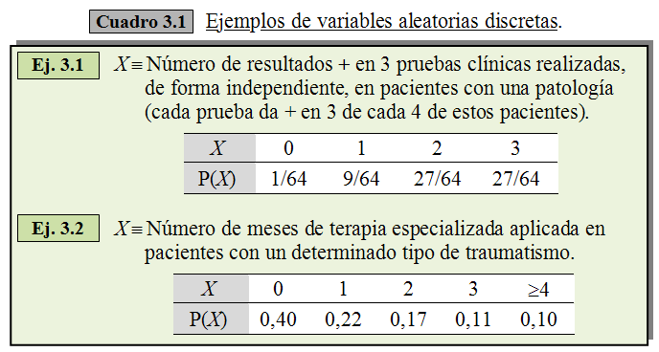
Variable aleatoria discreta:
Función de densidad de probabilidad
La función de densidad de probabilidad de una v.a. discreta es una función que asigna a cada valor de la variable la probabilidad con la que toma ese valor. Para que una v.a. discreta esté perfectamente determinada es necesario conocer los valores que puede tomar y sus probabilidades. Ejemplos:

Slide 20
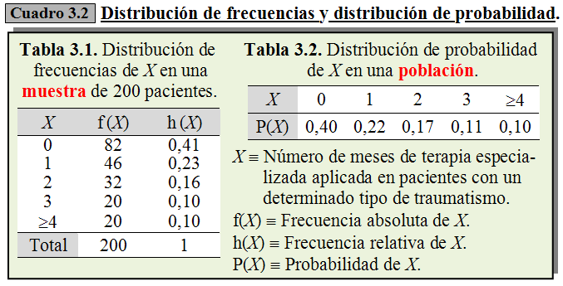
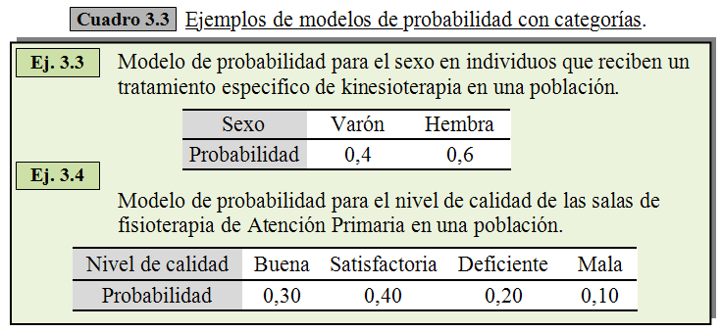

Slide 21
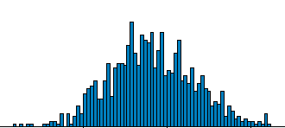
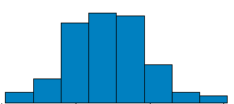
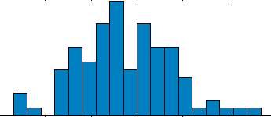
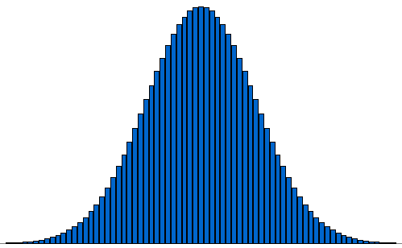
Variable aleatoria continua: función de densidad
La función de densidad, representada como $f\left(x\right)$, caracteriza a una v.a. continua y es una función matemática que describe el comportamiento de la variable a medio o largo plazo. La función de densidad permite calcular probabilidades. Gráficamente:
Cuando el tamaño muestral n es suficientemente grande, el histograma perfila una curva: la función de densidad f(x). La función de densidad tiene una expresión matemática, dando lugar a un modelo teórico de distribución de probabilidad de una variable aleatoria continua. Ejemplo:

Slide 22
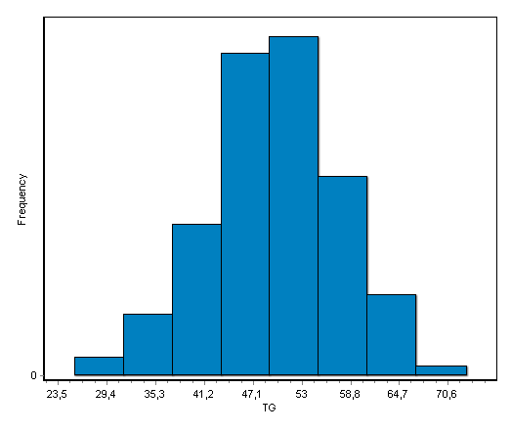
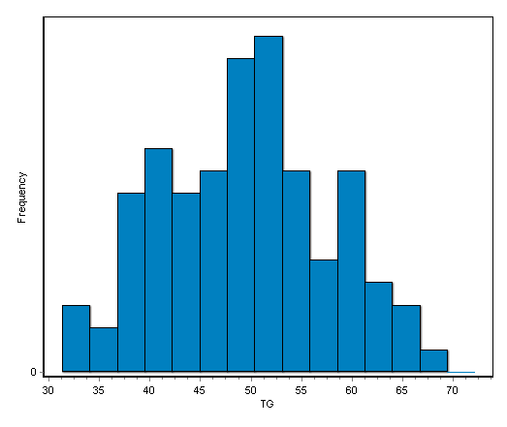
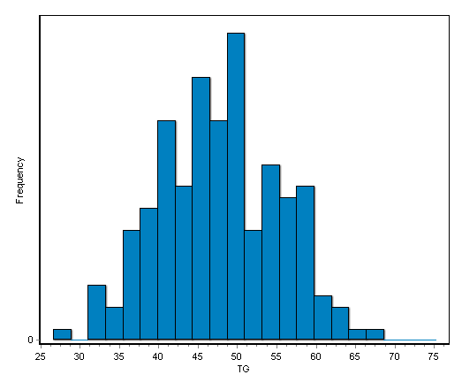
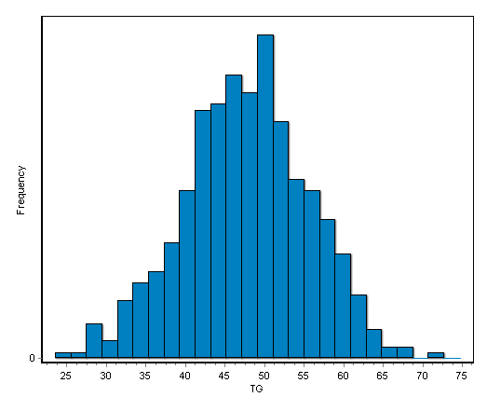
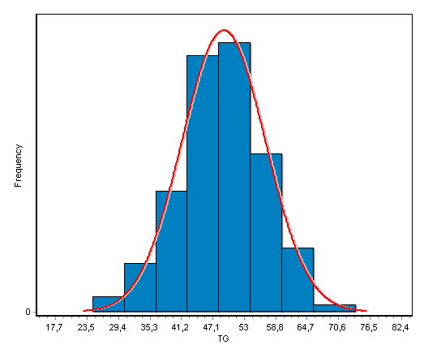
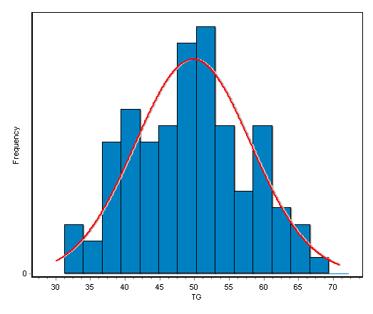
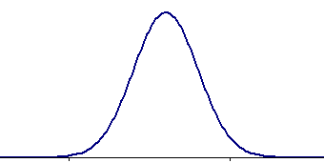
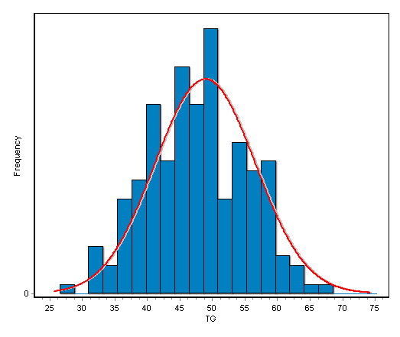
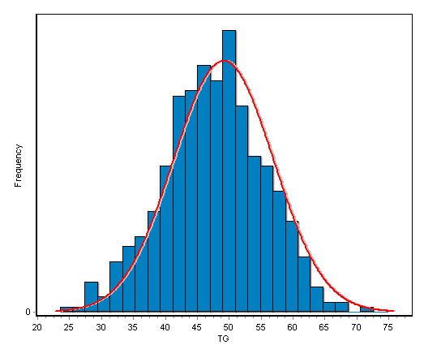
Modelos de distribución de probabilidad (motivación)
Qué es un modelo de distribución de probabilidad
Consideremos cuatro muestras de una VAC (como la estatura o el nivel de colesterol)
A
B
¿Tienen algo en común estas distribuciones de frecuencias correspondientes a cuatro muestras aleatorias tomadas de la misma población?
C
D
¿Cómo es el patrón poblacional que genera estos datos?
A
B
¿Corresponden a un mismo modelo
de distribución de la variable?
C
D

Slide 23
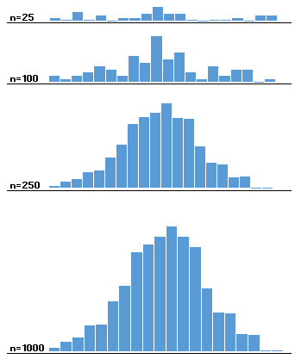
Modelos de distribución de probabilidad (motivación)
Qué es un modelo de distribución de probabilidad
¿Qué ocurre con la forma de la distribución si cada vez observamos más datos?
Conforme aumentamos el número de observaciones es posible considerar cada vez más intervalos más estrechos.
La cuestión es si en el límite (muchos intervalos, muy estrechos) se perfila siempre un mismo patrón (suave) de la distribución
¿Es posible establecer un modelo matemático f(x) (una expresión matemática manejable) que represente bien la forma como se distribuye la VA en la población?
Si existe f(x), entonces dicho modelo caracterizará a la distribución de toda la población y resulta una herramienta valiosísima para hacer inferencia
n→∞ indica que estaríamos aproximándonos al tamaño de toda la población.

Slide 24
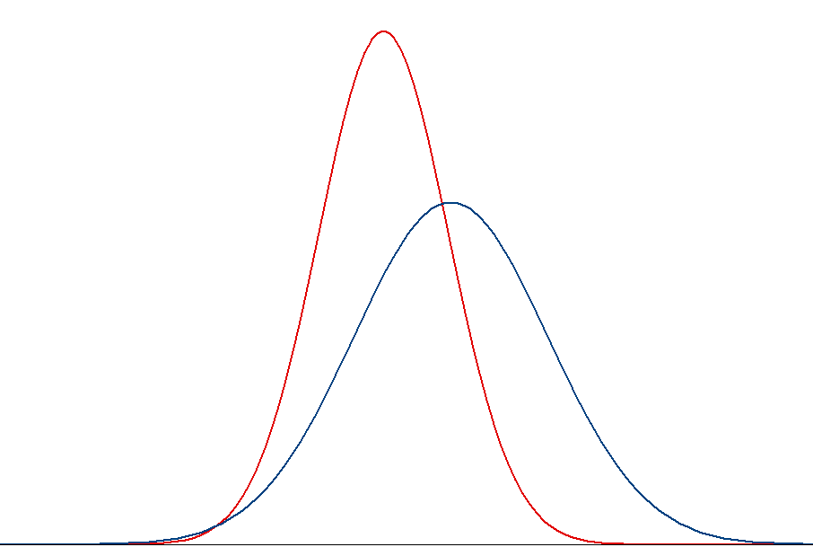
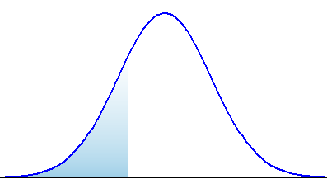
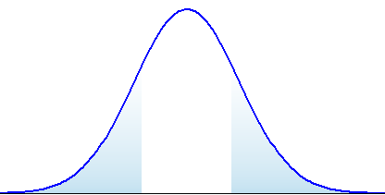
Modelos de distribución de probabilidad de VAC
El modelo de distribución normal
Área=1
f(x) es la función de densidad de la distribución normal o gaussiana (= Campana de Gauss)
El modelo Normal contempla 2 parámetros:
→ parámetro de posición
→ parámetro de dispersión
(=amplitud de la curva)
Cuando el modelo de distribución Normal se utiliza para representar la distribución de probabilidad de una población (en términos de la variable aleatoria X), los parámetros del modelo tienen una relación directa con parámetros descriptivos de tal población:
μ₁
μ₂
La probabilidad asociada a dicho modelo es un área bajo la curva definida por el mismo
→ Media* de la variable aleatoria X
→ Desviación típica de X
→ Varianza de X
Se indica:
* Es frecuente hablar también en términos de Esperanza Matemática de X

Slide 25
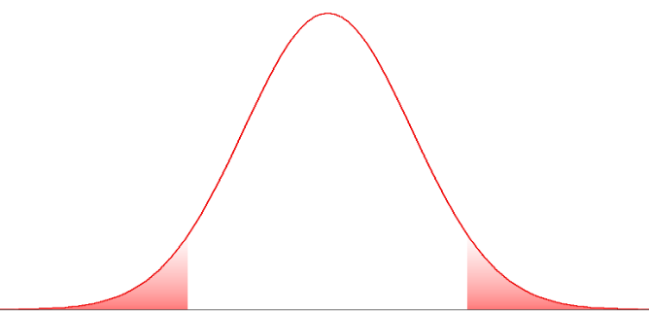
Modelos de distribución de probabilidad de VAC
Modelo de distribución Normal
Tipificación
El cálculo de probabilidades = cálculo de áreas bajo la curva f(x) se hace mediante cálculo integral, por tanto, la probabilidad de que la variable se encuentre entre dos valores concretos x_{a} y x_{b} viene dada por:
¡¡ Difícil !!
Para facilitar esto (sin resolver integrales) se utilizan las tablas de la distribución normal tipificada
Tipificar una observación es una forma de estandarizarla en relación a un grupo de referencia
Si entonces se dice que es
la tipificación de X y verifica
Interés de la tipificación:
Permite requerir solamente una tabla de la distribución normal, la de la distribución normal estándar o N(0,1)
Algunas áreas de especial interés son (de forma aproximada):
Estandarizar las observaciones eliminando sus dimensiones y de acuerdo a un grupo de referencia, permitiendo localizar a la observación en el grupo (análogo a lo que hacen los percentiles) y comparar con valores tipificados de otras variables
1−α
α/2
α/2
-z_{α/2}
0
z_{α/2}

Slide 26
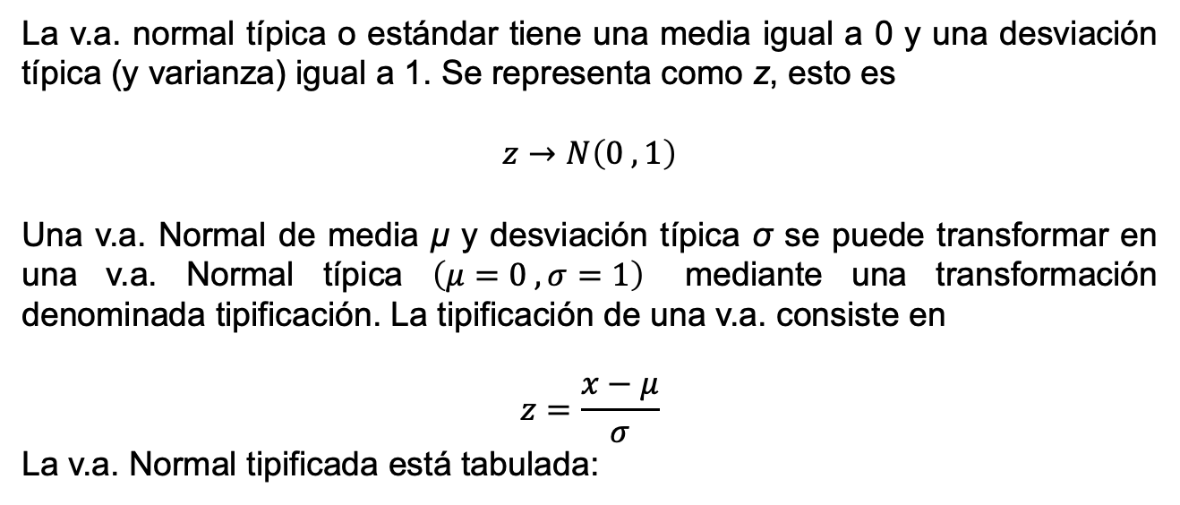
Distribución Normal típica o estándar
La v.a. normal típica o estándar tiene una media igual a 0 y una desviación típica (y varianza) igual a 1. Se representa como z, esto es
$$z→N\left(0 , 1\right)$$
Una v.a. Normal de media μ y desviación típica σ se puede transformar en una v.a. Normal típica $\left(μ=0 , σ=1\right)$ mediante una transformación denominada tipificación. La tipificación de una v.a. consiste en
$$z=\frac{x−μ}{σ}$$
La v.a. Normal tipificada está tabulada:

Slide 27
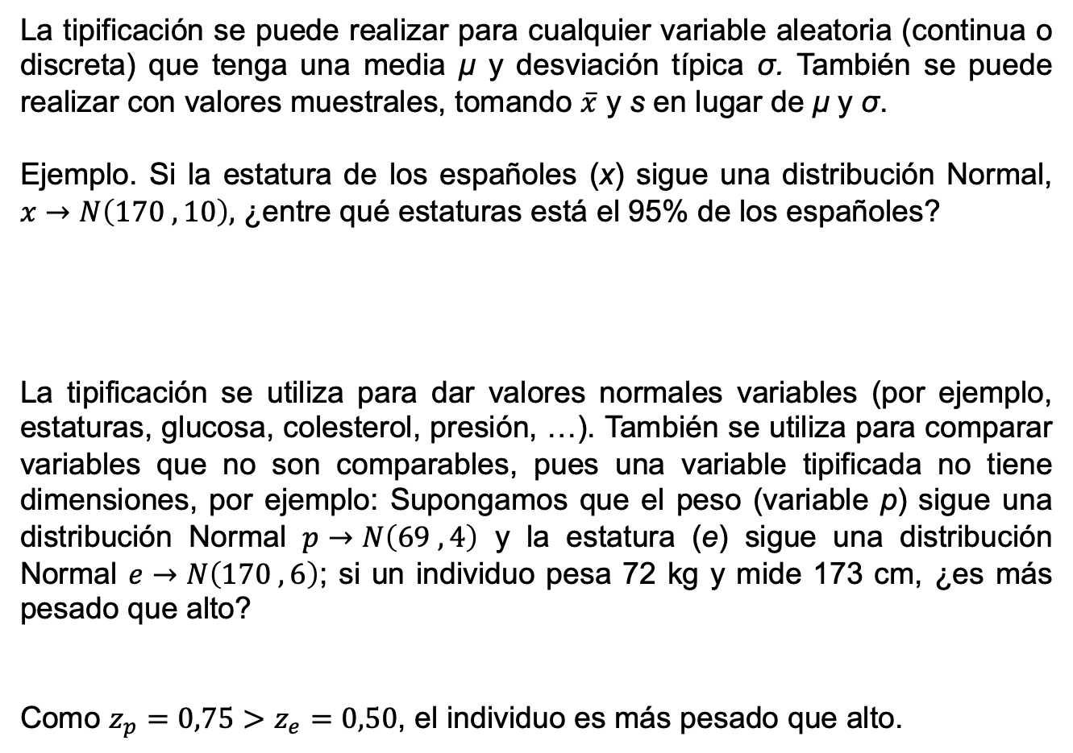
La tipificación se puede realizar para cualquier variable aleatoria (continua o discreta) que tenga una media μ y desviación típica σ. También se puede realizar con valores muestrales, tomando $\overline{x}$ y s en lugar de μ y σ.
Ejemplo. Si la estatura de los españoles (x) sigue una distribución Normal, $x→N\left(170 , 10\right),$ ¿entre qué estaturas está el 95% de los españoles?
La tipificación se utiliza para dar valores normales variables (por ejemplo, estaturas, glucosa, colesterol, presión, …). También se utiliza para comparar variables que no son comparables, pues una variable tipificada no tiene dimensiones, por ejemplo: Supongamos que el peso (variable p) sigue una distribución Normal $p→N\left(69 , 4\right)$ y la estatura (e) sigue una distribución Normal $e→N\left(170 , 6\right)$; si un individuo pesa 72 kg y mide 173 cm, ¿es más pesado que alto?
Como $z_{p}=0,75>z_{e}=0,50$, el individuo es más pesado que alto.

Slide 28
Modelos de distribución de probabilidad de VAD
Dos distribuciones discretas de especial relevancia:
Distribución Binomial
Distribución asociada a las proporciones
Ejemplo de uso:
Si la prevalencia del síndrome metabólico (SM) en diabéticos es del 52.4% ¿qué número de afectados del por el SM se espera encontrar al observar una muestra de 200 individuos diabéticos? ¿Cuál es la probabilidad de encontrar en dicha muestra más afectados por el SM que los esperados?
Distribución de Poisson
Distribución asociada a los recuentos por unidad de tiempo, volumen, área,…
Ejemplo de uso
Se viene observando que por término medio hay 3 lesiones de rodilla por semana durante la temporada de esquí en Sierra Nevada. ¿Cuál es la probabilidad de que el número de lesiones de rodilla en una semana de la temporada sea superior a la media observada?

Slide 29
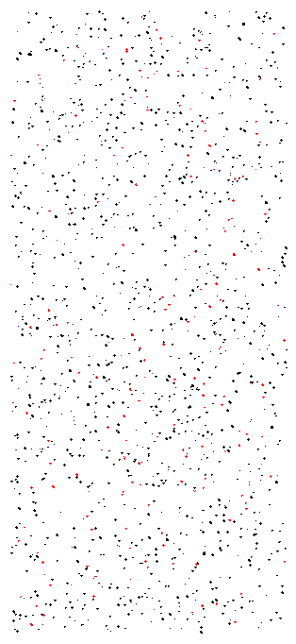

Modelos de distribución de probabilidad de VAD
Distribución Binomial
Modelo Binomial
Definición
Consideramos la presencia de una característica A en una población de tamaño N individuos (se trata entonces de una variable binaria o dicotómica con modalidades presente/ausente respecto a A). En ella una proporción del p×100% presentan la característica A y el resto, el 1-p = q ×100% no la presentan. Si de ella tomamos una muestra de tamaño n, y anotamos el número de individuos de la muestra que presentan la característica A, entonces la VA discreta X es Binomial siempre que se cumpla una de estas dos condiciones:
Población
N → ∞ Es decir, la población es suficientemente grande
N > 40 y n/N (fracción de muestreo) ≤ 0,10. Es decir, la población no es tan grande pero la muestra es de tamaño despreciable respecto a ella
Muestra
de tamaño n
Se indica
X = nº de observaciones en la muestra con A presente
Parámetros: la distribución tiene dos parámetros
n: el número de casos observados o de pruebas realizadas
p: la proporción de éxitos en la población
Valor esperado (media) y varianza de X
Función de probabilidad de X
Valor esperado*: np
Varianza: npq
* Se habla de esperanza matemática

Slide 30
Modelos de distribución de probabilidad de VAD
Distribución Binomial. Ejemplo
¡¡No se exigen estos cálculos. Se trata de ver solo el razonamiento!!
complemento
Según los datos de la Encuesta Nacional de Salud de 2012, el 21.7% de la población española de 15 a 24 años fuma diariamente (independientemente del sexo). Se dispone de una muestra de n=15 personas de tal edad. Observe que:
X = número de fumadores;
Número esperado de fumadores en la muestra: np = 15×0.217 = 3.25 (aproximadamente tres)
Probabilidad de no encontrar ninguno:
Probabilidad de encontrar alguno:
Diagrama de probabilidad de la B(15,0.217)
Probabilidad de encontrar 2 o 3:
Probabilidad de encontrar entre cero y 15 fumadores =1
(=100%) ¿por qué?

Slide 31



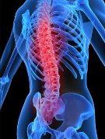

Modelos de distribución de probabilidad de VAD
Distribución de Poisson
Modelo de Poisson
Definición
Si X es una VAD que representa alguno de los siguientes recuentos
El número de sucesos que ocurren independientemente y de forma no simultánea en el tiempo
El número de partículas distribuidas al azar en una gran cantidad de medio
El número de casos con una rara característica A cuando se observa un número grande de sujetos (= ley de los sucesos raros, una binomial con p pequeño, menor a 0.05, y n grande, mayor a 20)
Nº de salidas
del 061 al día
Nº de lesiones medulares al año
Nº de hematíes por ml de sangre
entonces X tiene una distribución de Poisson
X = nº de sucesos independientes que ocurren por unidad de tiempo, área, volumen,….
Se indica
Parámetros: la distribución tiene un solo parámetro
λ: el número medio de ocurrencias por unidad de tiempo, volumen, etc.
Función de probabilidad de X
Valor esperado (media) y varianza de X
Valor esperado*: λ
En la distribución de Poisson se da la circunstancia particular de que ¡la media y la varianza de la VA coinciden!
Varianza: λ
* Se habla de esperanza matemática

Slide 32
Modelos de distribución de probabilidad de VAD
Distribución de Poisson. Ejemplo
¡¡No se exigen estos cálculos. Se trata de ver solo el razonamiento!!
complemento
Por término medio se registran en España 1.5 lesiones medulares al día.
Si asumimos que el número de lesiones medulares al día tiene es una VAD que se ajusta a una distribución de Poisson con parámetro λ=1.5, observe que:
X = número de lesiones/día
Número esperado de lesiones en un día cualquiera: λ = 1.5 (entre una y dos)
Probabilidad de que un día no se observe ninguna lesión:
Probabilidad de que un día se observe alguna lesión:
Diagrama de probabilidad de la P(1.5)
Probabilidad de observar 2 o 3:
Probabilidad de encontrar cero o más lesiones =1
(=100%) ¿por qué?

Slide 33
Resume VA
En todos los problemas de Estadística que se van a estudiar en los siguientes temas, se pretenderá conocer el valor de los parámetros de una v.a. o de varias v.a. Por tanto, todos los problemas serán expresados en función de una v.a. (o de varias v.a.) y de los parámetros que las caracterizan. Así:
Si tenemos una v.a. X que sigue una distribución Normal, está se caracterizará por μ y σ, que son parámetros cuyos valores son desconocidos (pues hacen referencia a toda la población objeto de estudio). El objetivo será intentar conocer (estimar) los valores de μ y σ a partir de los datos observados en una muestra.
Si tenemos una v.a. X Binomial, está se caracterizará por n y p, donde n es conocido (tamaño de la muestra) y p es un parámetro cuyo valor es desconocido (pues hace referencia a toda la población objeto de estudio). El objetivo será intentar conocer (estimar) el valor de p a partir de los datos observados en la muestra de tamaño n.

Slide 34
Concepto de MUESTRA

Slide 35
Inferencia Estadística. Población y muestra
Formas de obtener los datos de la población
Dos formas de obtener la información
Muestreo: Se observan individuos de la población sin que el investigador establezca de antemano valores de ninguna variable.
Un estudio cuyos datos se obtienen por muestreo es un estudio observacional
Los estudios observacionales solo permiten hablar de asociación entre variables, nunca de relaciones causales Ejemplo: Se podría decir que la prevalencia del cáncer de pulmón está asociada con el consumo de tabaco, pero no que fumar provoca cáncer
Experimentación: el investigador fija de antemano valores de una o varias variables (=variables explicativas o tratamientos o factores) y observa el nivel de otras (=variables respuesta).
La asignación de individuos a cada nivel del factor se debe hacer de forma aleatorizada
Los ensayos clínicos son estudios de este tipo: un grupo de individuos recibe un tratamiento y otro grupo actúa como grupo control
La forma de planificar la experiencia es el Diseño experimental. (toda una disciplina estadística)
Sesgo = Tendencia de la muestra a diferir de la población de la que se extrae
Algunos sesgos peligrosos
Sesgo de selección. Debido a la exclusión sistemática de una parte de la población
Sesgo de medida o de respuesta. Uso de métodos de medida inadecuados (ej. Cuestionario no válido)
Sesgo por falta de respuesta. Debido a la falta de información de individuos que fueron seleccionados para pertenecer a la muestra

Slide 36
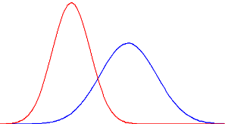
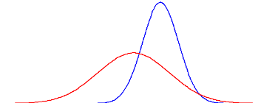
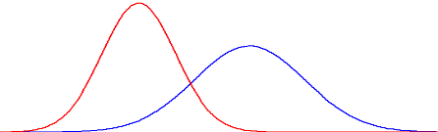
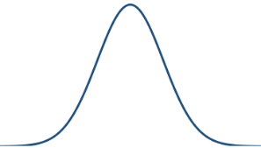
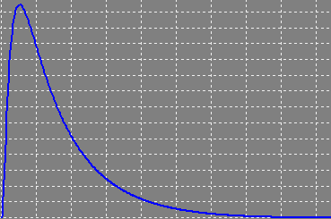
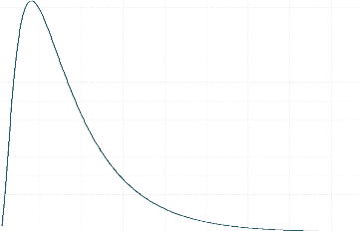
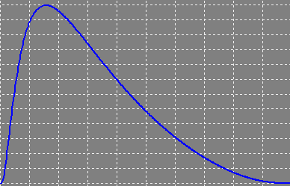
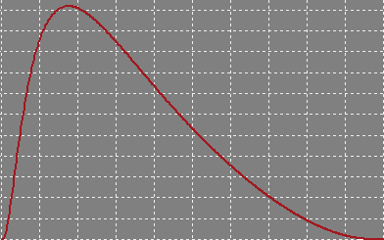
La media muestral como VAC y su distribución
Teorema del Límite Central (TLC)
IMPORTANTE
Resultado de importancia fundamental en Inferencia Estadística
Justifica por qué la campana de Gauss se suele llamar distribución “normal” (en relación a su abundancia)
En esencia se trata de lo siguiente:
1
Si una variable aleatoria surge como la suma de variables aleatorias independientes de magnitud similar con distribución normal entonces el resultado también tiene distribución normal
Si
Si una variable aleatoria surge como la suma de variables aleatorias independientes de magnitud similar con distribución desconocida entonces el resultado tiene distribución aproximadamente normal siempre que haya un número de sumandos suficientemente grande (se considera “suficiente” a partir de 60)
entonces
2
En la naturaleza muchas variables toman valores que son la suma de muchos factores
Los errores de medida son suma de muchos factores, se consideran normales
Las variables fisiológicas (en individuos sanos) toman valores que son fruto de la suma de muchos factores (herencia, dieta, modo de vida,…), se suele considerar que estas variables tienen distribución normal
Si
entonces
Siempre que sea

Slide 37

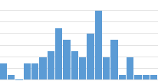

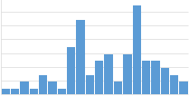
La media muestral como VAC y su distribución
IMPORTANTE
Estudiamos una Variable Aleatoria X
Por ejemplo, el nivel de colesterol
Población
.....
Las muestras se eligen al azar
(las K muestras tienen la misma probabilidad de aparecer)
Muestra 1
de tamaño n
Muestra 2
de tamaño n
Muestra K
de tamaño n
.....
(2) Todas las medidas descriptivas son variables aleatorias (además continuas)
Muestra
tamaño
media
(3) ¿Se puede decir algo de la distribución que tienen las medias muestrales?

Slide 38
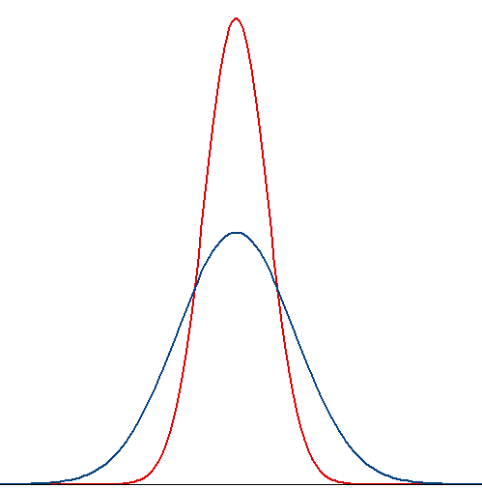
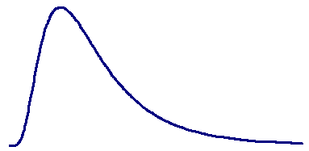
La media muestral como VAC y su distribución
Teorema del límite central
IMPORTANTE
La media muestral es una variable aleatoria continua que se obtiene como la suma de n valores de magnitud similar
Entonces:
1. Si la variable es normal, la media también. ¿Con qué parámetros?
La media de las medias, es también la media poblacional, la posición no cambia
La dispersión de la media se reduce en la medida en que el tamaño de muestra aumenta; la media gana robustez, ahora estamos viendo cómo lo hace
Si la variable no tiene distribución normal, la media muestral tiene distribución aproximadamente normal cuando el tamaño muestral (n) es suficientemente grande (mayor a 60).
Este resultado es muy importante. En inferencia, lo que más vamos a usar es la media. Si se puede considerar que la distribución de la media se adapta a un modelo normal, entonces se dispone de una herramienta muy potente. En breve toda inferencia basada en la normalidad es fácil de realizar

Slide 39
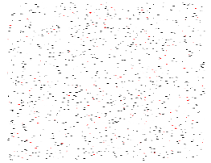


Inferencia Estadística. Población y muestra
Población: Conjunto de individuos -o más genéricamente unidades- sobre los que se desea hacer alguna afirmación (el objeto de nuestro estudio).
La población objetivo del estudio debe definirse mediante
Condiciones de inclusión: qué requisitos se deben cumplir los sujetos para pertenecer a la misma Ej. Personas de ambos sexos con edad superior a 80 años
Condiciones de exclusión: Características que no se deben cumplir. Ej. Padecer algún tipo de traumatismo discapacitante
¿Cómo definirlas?
Las poblaciones, en su totalidad, son inaccesibles
¿Cómo estudiarlas?
El concepto de población implica la connotación de gran tamaño lo que supone un gran esfuerzo estudiarlas en su totalidad (imposibilidad física y económica)
En general, las poblaciones son dinámicas:
Hay individuos que se incorporan (inmigración, nacimiento)
Hay individuos que desaparecen de ella (emigración, muerte)
Hay individuos que cambian su estatus (pueden dejar de verificar las condiciones de inclusión o exclusión)
Las poblaciones, en su totalidad, son difícilmente descriptibles
¿Cómo caracterizarlas?
Las poblaciones suelen caracterizarse en términos de determinados parámetros, en función de ellos será posible responder a determinadas preguntas
Ejemplo
Pregunta Parámetro de interés
¿Es la población infantil más obesa? ← Media del IMC
¿Ha disminuido el número de seropositivos del VIH? ← Prevalencia del VIH

Slide 40
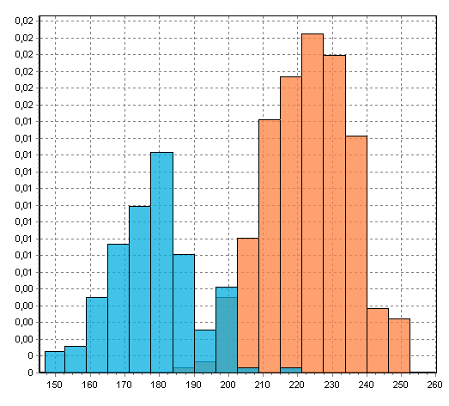
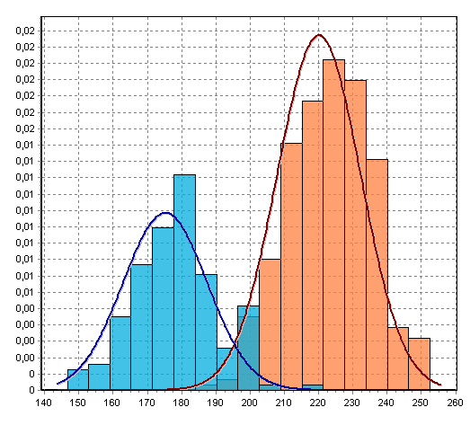

Inferencia Estadística. Población y muestra
Inferencia
Ante la imposibilidad de estudiar a toda la población, se debe considerar un subconjunto de ella: una muestra
Para generalizar (extrapolar) a toda la población la información suministrada por la muestra obtenida a partir de ella es necesaria una forma de razonamiento inductivo: la inferencia estadística
El cálculo de probabilidades y los modelos de distribución de probabilidad constituyen una herramienta fundamental para poder realizar la inferencia. A menudo hay que establecer determinados supuestos acerca de cómo se distribuye la variable estudiada en la población
Muestra
Supuestos sobre la distribución
¿Población?
La muestra debe estar bien escogida, debe representar a toda la población objetivo de forma que sea una imagen lo más fiel posible de la misma.
El tamaño de la muestra NO garantiza su representatividad. Lo que si es cierto es que una muestra mayor tendrá más contenido informativo que una muestra pequeña. Un aspecto fundamental en lo que sigue es conocer qué aspectos están condicionados por el tamaño muestral.

Slide 41
Inferencia Estadística. Población y muestra
Concepto de Muestra Aleatoria
Definición de muestra aleatoria
Para que la muestra sea representativa de la población objeto de estudio, es preciso que sea extraída de ella de modo que:
Todos los individuos de la población tengan la misma probabilidad de ser seleccionados e incluidos en la muestra (igual probabilidad).
La selección de un individuo no influya para nada en la selección o no de otro individuo cualquiera (independencia)
Una muestra elegida así se dice que es una muestra aleatoria simple
Forma de escoger una muestra aleatoria
Tener determinada la población objeto del estudio. (con condiciones explícitas de inclusión y de exclusión).
Tener identificados a cada uno de los individuos de esa población y asignado a cada uno de ellos un número.
Elegir, por un mecanismo que represente suficientemente bien al azar, una muestra de los individuos de la población.
La reproducción del azar se hace mediante la generación de números aleatorios
Tablas de números aleatorios
Generación de números aleatorios por ordenador o calculadora de bolsillo
Las tablas de números aleatorios.
Una tabla de números aleatorios es en una lista de dígitos del 0 al 9 con las siguientes características:
Cada dígito tiene la misma probabilidad de aparecer en cada posición de la tabla (igual probabilidad)
La presencia o ausencia de un dígito dado en determinada posición no condiciona para nada a los dígitos que le siguen o que le preceden (independencia)

Slide 42

Inferencia Estadística. Población y muestra
Tabla de números aleatorios
Selección aleatoria de n =10 individuos de una población de tamaño N =800
Tabla de números aleatorios

Slide 43
Inferencia Estadística. Población y muestra
Otros esquemas de muestreo
complemento
A menudo la población se subdivide en grupos antes de realizar el muestreo aleatorio simple.
Dos tipos de agrupaciones:
Estratos:
Subconjuntos homogéneos de la población que son internamente heterogéneos algún criterio (variable de estratificación)
Ejemplo: son estratos los grupos definidos por sexo, tramos de edad,…
Estrato 1
E₁
E₁
E₁
Estrato 2
E₂
E₂
…
E₂
Estrato 3
E₃
E₃
E₃
C₁
C₂
C_{K}
Conglomerados:
Subconjuntos heterogéneos de la población que son internamente homogéneos bajo algún criterio (variable de estratificación)
Ejemplo: Son conglomerados los grupos definidos por ciudades, centros hospitalarios, colegios,…
Estratos
Conglomerados
Idea intuitiva de un posible esquema de muestreo polietápico:
Conocidos los conglomerados y los estratos de la población
Selección aleatoria de conglomerados
División en estratos dentro de cada conglomerado
Selección de sujetos dentro de cada estrato de cada conglomerado
Selección aleatoria de hospitales
En cada hospital hay Auxiliares, Personal de Enfermería y Médicos
Selección aleatoria de un nº determinado de Auxiliares, de Enfermeros/as y de Médicos

Slide 44
Concepto de INFERENCIA

Slide 45
Inferencia Estadística. Población y muestra
Tipos de inferencia
Dos facetas de la Inferencia Estadística:
Estimación de parámetros puntual y por intervalo de confianza
1.1 Se trata de asignar valores a determinados parámetros poblacionales de interés.
A menudo los parámetros poblacionales se corresponden con parámetros de una distribución de probabilidad
¿Cuál es el nivel medio de colesterol en la población infantil? → ¿μ? de una Ν(μ,σ)
¿Cuál es la prevalencia del síndrome metabólico en la población? → ¿ p? de una B(n,p)
¿Cuál es el número medio de llamadas al 061 al día? → ¿λ? de P(λ)
1.2 La incertidumbre de la estimación del parámetro se acompaña de un intervalo de confianza
Contraste (test) de hipótesis
Se trata de decidir si un enunciado (hipótesis estadística) es soportado por la evidencia empírica o no.
Las hipótesis estadísticas se formulan en términos de los parámetros poblacionales, que a menudo se corresponden con parámetros de una distribución de probabilidad
¿Esta relacionada la capacidad aeróbica con el sexo? → ¿μ_{h}=μ_{m}?
¿Ha variado la prevalencia del síndrome metabólico en la población en la última década? →¿p₁=p₂?

